Slide 1

DINAMIKA TEKNIK
Kode : MES 4312
Semester : IV
Waktu : 2x 50 Menit
Sks : 2
Pengasuh MK : Rozi Saferi

Slide 2
Pendahuluan
Topik Pembahasan
Rencana perkuliahan,
review konsep serta lingkup kinematika dan dinamika

Slide 3
KINEMATIKA dan DINAMIKA
Kinematika :Studi tentang gerakan bagian-bagian mesin dengan meninjau lintasan, kecepatan dan percepatan
Dinamika: ilmu yang menentukan gaya-gaya yang terjadi akibat bergeraknya suatu benda

Slide 4
Sebuah benda yang bergerak
Lintasan
Kecepatan
Percepatan
Gaya
KINEMATIKA
DINAMIKA

Slide 5
Rangkaian batang
Struktur
Tidak ada gerakan
Rangkaian batang
Mekanisme
Ada gerakan

Slide 6
Mekanisme
Suatu rangkaian batang penghubung ( linkage) dimana jika salah satu batang ditahan tetap dan satu batang yang lain digerakkan, maka gerakan batang yang lain dapat diperkirakan

Slide 7

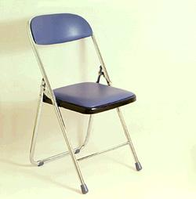
Contoh mekanisme
Payung
Kursi lipat

Slide 8

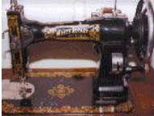
Contoh Mekanisme
Mesin ketik
Mesin jahit

Slide 9
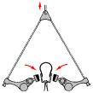
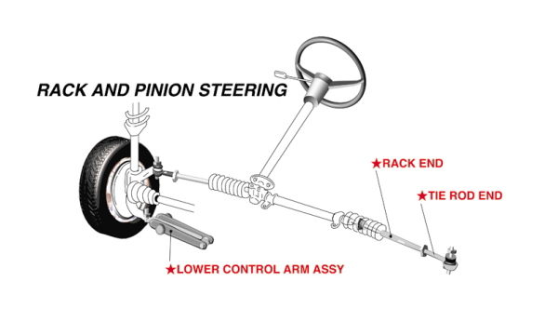
Contoh Mekanisme
Rem
Kemudi mobil

Slide 10
Tahapan perancangan
Kinematika
Analisa gaya-gaya
Analisa tegangan:
a. statis b. Fatique
4. Seleksi bahan
5. Memberi dimensi

Slide 11
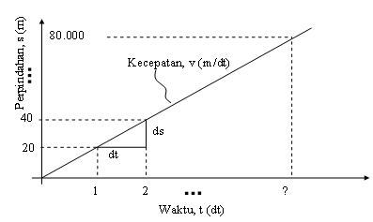
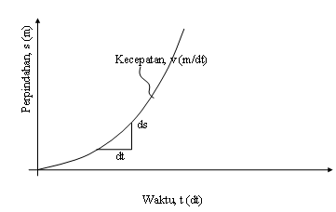
KECEPATAN DAN PERCEPATAN LINIER

Slide 12
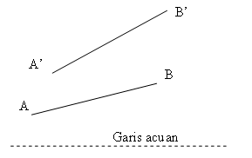
Hubungan Kecepatan dan percepatan sudut

Slide 13
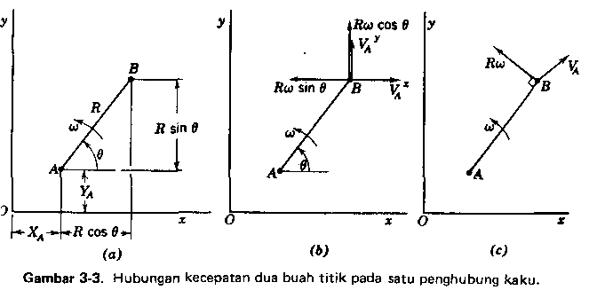
Hubungan kecepatan dua buah titik pada satu bidang

Slide 14
Referensi
Kinematika dan Dinamika Teknik, Martin G
Design Of Machinery, Norton R
Kinematics, Dynamics and Design Of Machinery, Waldron & Kinzel

